Slide 1
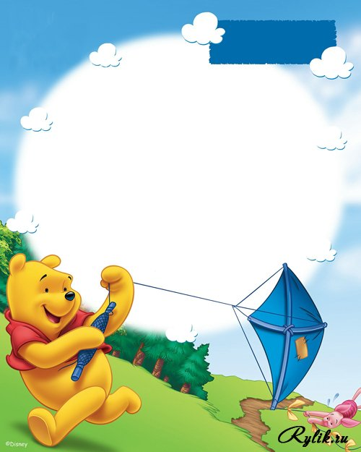
Физкультурная форма в детском саду
У ребенка обязательно должна быть специальная форма для занятий физкультурой – это, в первую очередь, вопрос гигиены. Физкультурная форма определенного цвета и даже собственная эмблема вырабатывает у малышей командный дух при проведении эстафет и спортивных праздников.
В качестве физкультурной формы отлично подойдут шорты и футболка из несинтетических, дышащих материалов.
Цвет футболок у каждой группы свой, черные шорты (девочки можно бриджи), белые носочки. На ногах — чешки, желательно тряпичные (дышащие), с прорезиненной подошвой. Во время занятий физкультурой на свежем воздухе дети также выполняют общеразвивающие упражнения, играют в подвижные игры, соревнуются в эстафетах, поэтому в этот день необходимо привести ребенка в спортивной, удобной одежде (кроссовки, спортивные штаны). Это прежде всего необходимо для безопасности вашего ребенка!

